Slide 1
Kire milyen szerep vár egy mobil projekt során
Egyed Zalán, SCOLVO Zrt.
V161102

Slide 2
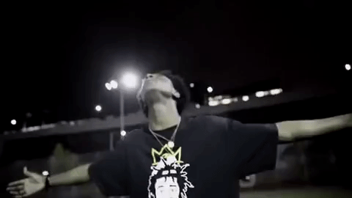
A mobil megoldások elvárható eredményei
Eredményesebb üzleti döntések
Maximális hatékonyság
Minden eddiginél elégedettebb ügyfelek
NEM HIÁNYZIK VALAMI VAGY VALAKI?
PAGE 3

Slide 3
Fejlesztési módok
Egyedi fejlesztés
Magas kockázat lehetősége
Célok meghatározása kétértelmű
Saját fejlesztés
Technológiai szempontból naprakész a csapat?
Motivált a teljesítésben?
Keretrendszer
Stabil alap
Könnyen elsajátítható technológia
Véget nem érő fejlesztés
Kontrollálni nehéz
Tervezhető fejlesztések
Folyamatosan bővülő szolgáltatások
Egyértelmű támogatás
PAGE 3

Slide 4
A szereplők és felelősségük
IT részleg
Meghatározza a feltételezetten legjobb megoldást vagy szolgáltat a szervezetnek?
Gazdasági osztály
Beruházás vagy költség?
Funkcionális osztály
A megrendelő!
WF stabil kialakítása és célok meghatározása!
PM, kontroll?!

Slide 5
Potens és látens célok
Vállalati igények és üzleti célok
Számtalan üzleti folyamatból álló szituációk
A munkavállaló igényei
Konkrét munkakörök feladatainak kiszolgálására, a feladatot végző dolgozó munkájának megkönnyítése céljából.
További lehetséges célok
X, Y, Z, Alfa generációk bevonzása, munkaerő megtartása, szervezeten belüli kommunikáció

Slide 6
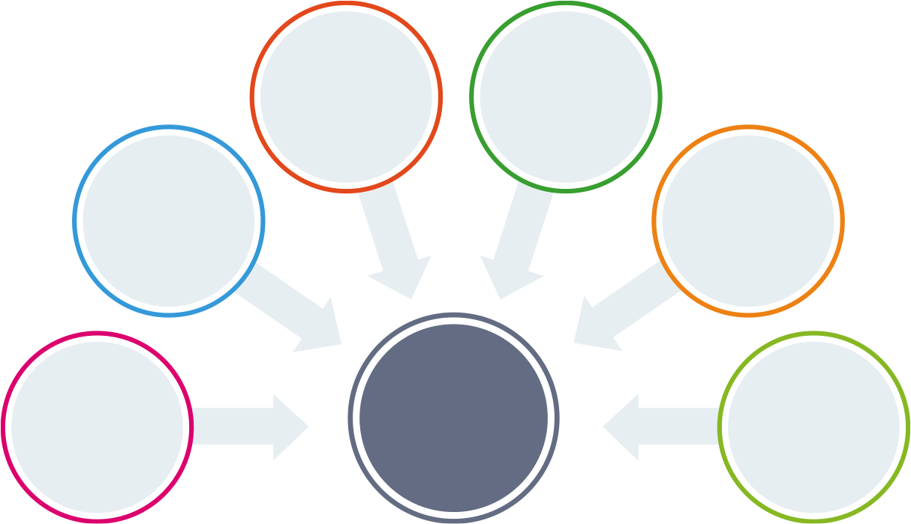
A perc amikor a projektet újradefiniáljuk
Gyors
testre szabás
Optimális UX
Technológia
függetlenség
Egyszerű
integráció
Üzletfolytonosság,
minőség
Igények
EMM
szemlélet

Slide 7
Mai kérdéseim
Szerepelt valahol a költséges, csigatempójú integráció?
Feltétlenül szükséges az integráció amennyiben egy keretrendszer biztosítja számunkra a funkcionalitást és az adatáramlást?
Támogatja a funkcionális területet az integráció az SMB szektorban?
Stabil, önálló megoldás és év végi céges buli vagy integráció és tesztelés két ünnep között?
A DÖNTÉS A KÖZÖNSÉGÉ!
WWW.SCOLVO.COM
PAGE 7

Slide 8
Köszönöm a figyelmet!
Egyed Zalán, zalan.egyed@scolvo.com
WWW.SCOLVO.COM

